Slide 1
Hvorfor kan regulering ikke stoppe kriser?
David Lando
FRIC, Institut for Finansiering
CBS
Science in the City
21. juni, 2014

Slide 2
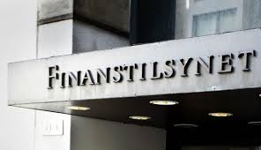
Regulering er nødvendig
Der er flere grunde til, at vi skal regulere
En vigtig grund er det økonomer kalder (negative) eksternaliteter, dvs. omkostninger som påføres parter ‘udenfor’ en økonomisk transaktion eller aktivitet
Forurening (uden afgift) er et eksempel
Kollaps af store banker påvirker ofte hele økonomien

Slide 3
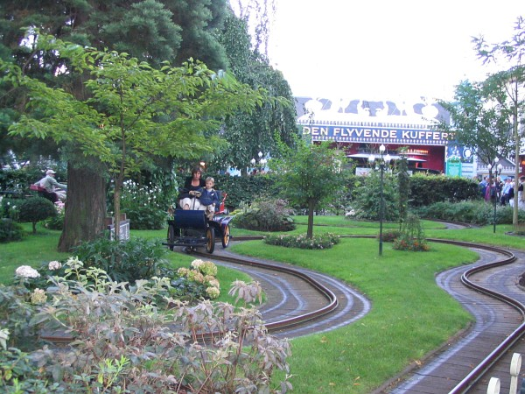
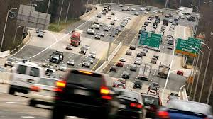
Hvorfor undgår vi ikke kriser?
Kreativiteten mht. omgåelse er meget stærk
En regulering - selv med de bedste intentioner - kan vise sig at have utilsigtede effekter
Politiske (populistiske) initiativer kan udvande effekten
Prisen for at undgå kriser er for høj

Slide 4
Tre lærerige eksempler
Middelalderen-Italien: Rente = Åger
Forbud mod – eller begrænsninger på - at give renter: Regulation Q i USA
Det politiske ønske i USA om at gøre det muligt for flere mennesker at eje en bolig

Slide 5
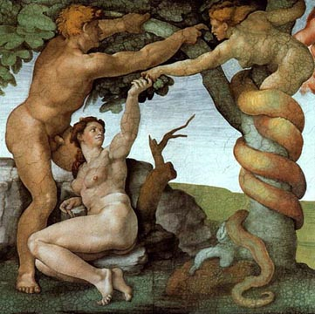
1. I middelalder-Italien var rente = åger
Vi forbinder i dag åger med opkrævning af ekstremt høje renter, hvor man fx. udnytter en person i nød
Sådan var det ikke i middelalderens Italien
Enhver betaling udover ‘hovedstolen’ på et lån var at betragte som åger
Stor rente/lille rente?
Fattig låner/rig låner? Formål med lånet?
LIGE MEGET! Rente = åger = synd!

Slide 6
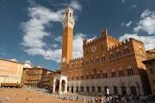
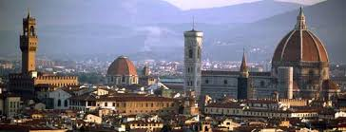
Skolastiske økonomer gik meget op i åger
Såkaldte ‘skolastiske’ økonomer brugte meget tid på at definere og diskutere lån og åger
San Bernadino di Siena (1380-1444); Sant Antonio da Firenze (1389-1459) er prominent eksempler
KUN lån kunne give anledning til åger
Men hvad er et lån? Og hvad er rente? Og hvad med alle de små tricks?

Slide 7
Der var mange omgåelser
Prisen er 100, men du kan betale 105 om en måned!
ÅGER!
Prisen er 105, men du slipper med 100, hvis du betaler nu!
ALT OK!

Slide 8
Der var mange omgåelser
“Gaver” fra banken til indskyderen
Køb af fremtidige betalinger som livsforsikring med diskontering (det var ok!)
Og så en af de mest kreative: Valutahandel!

Slide 9
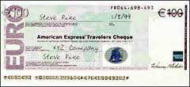
Valutahandel kan bruges til at skjule renter
Tænk på eksempel, hvor 1 florin = 2 pund, hvis man kan levere med det samme (fiktive kurser)
Men der er ikke lige internet, eller telefon, eller….
Så der går en måneds tid, fra man har betalt 1 florin i Firenze til man kan modtage 2 pund i London
– og omvendt!
Lidt som rejsechecks i (knap så) gamle dage

Slide 10
Valutahandel kan bruges til at skjule renter
Der gives derfor “rabat” til den, der skal vente:
Betal 0,9 florin i Firenze og modtag 2 pund I London om en måned
Betal 2 pund i London og modtag 1,1 florin i Firenze om en måned
Lad os antage, at kurserne ikke flytter sig
Så kan der ‘laves’ renter:

Slide 11
Valutahandel kan bruges til at skjule renter
Betal 0,9 florin i Firenze
Modtag 2 pund i London
1 måned
Med det samme…
Modtag 1,1 florin i Firenze
Betal 2 pund i London
1 måned

Slide 12
Og omgåelserne/fortolkningerne levede mens skolastikerne diskuterede
Der blev handlet valuta dengang i betydeligt omfang!
Skolastiskerne diskuterede…
Mange forsøgte faktisk at være lovlydige, og derfor betød skolastiskernes ‘velsignelse’ noget
Presset fra den åbenlyse fordel ved at kunne give renter blev for stort
Italiensk bankvæsen har stadig sin store indflydelse i vores sprog: conto, saldo, debit, credit, banco rotto… - men det er en anden historie
Skolastikerne blev senere grinet ad…

Slide 13
Bacon om skolastikerne
”…edderkoppespind af lærdom, som man må beundre på grund af den fine tråd og det fine arbejde, men som er uden substans eller nytte.” (kilde: Wikipedia)

Slide 14
2. Regulation Q i USA
Alene i 1933, gik over 4000 banker ned I USA. Et lignende antal I 1930-32
Regulation Q blev indført i USA i 1933 som reaktion
Forbød banker at give rente på konti, hvor kunden kan hæve pengene med det samme (på anfordring)
Indførte rentelofter på bankbøger med opsigelse

Slide 15
Formål med Regulation Q i USA
At hindre banker i at overbyde hinanden
At øge profitabiliteten i banksektoren (!)
At give dem bedre råd til at deltage i indskydergarantiordning
At have færre små ‘runs’ på småbanker
At gøre det muligt for små banker at holde mere sikre aktiver
At udlåne mere lokalt

Slide 16
Regulation Q i USA
Især da renterne stiger meget i USA i 1970’erne opstår Money Market Mutual Funds
Stadig regulerede med hensyn til hvad de må investere I
Typisk korte, sikre obligationer
Men ingen restriktion på, hvad de må give i rente
Mulighed for at have et checkhæfte knyttet til
1977: 4 mia USD; 1982: 235 mia USD

Slide 17
I krisen var der et ‘run’ i money market funds

Slide 18
Måske for meget at give Reg Q skylden…
Den helt store vækst i MMF skete via institutionelle kunder
MMFs blev alternativ til banker, men vi kan ikke give Reg Q hele skylden
Req Q kostede småsparere penge og stimulerede ikke den slags långivning man havde håbet oprindeligt
År | Institutionelle (USD) | Private (USD)
1998 | 516 mia | 835 mia
2008 | 2480 mia | 1360 mia

Slide 19
3. Politisk pres for gøre det lettere at købe en bolig
Både Clinton og Bush regeringerne ønskede at få flere til at eje deres egen bolig
Clinton-administrationen i 1995 i et strategi-dokument:
For mange potentielle husejere, er manglen på cash til at spare op til den krævede udbetaling […] den største hæmsko for at købe et nyt hus. Andre husholdninger har ikke tilstrækkelig indkomst til at klare de månedlige udgifter til markedsrenten og på standardvilkår. Finansieringsformer, drevet frem af den offentlige og private sektors kreativitet, skal udfordre begge disse barrierer til at blive husejer
(mine fremhævninger)

Slide 20
Og kreativt blev det….

Slide 21
Andre tiltag for at hjælpe fattige huskøbere
Øgede krav (under Bush) til Fannie Mae og Freddie Mac om at give risikable lån
Tilsynsmyndigheder holdt øje med om banker i fattige områder lånte ‘nok’ ud til svage husholdninger
En slags kvoter for at undgå diskrimination
Den finansielle innovation, der gav finansiering til fattige huskøbere, blev hyldet fra mange sider

Slide 22
Vi ved hvad der siden skete

Slide 23
Vi ønsker nok ikke en verden uden kriser
Folk med gode ideer efterspørger kapital
Folk med kapital vil gerne have folk med gode ideer, som kan give gode afkast
En planøkonomisk styring af, hvor kapitalen flyder hen er dræbende for initiativet, produktiviteten, friheden til at føre en ide ud i livet
Vi skal selvfølgelig regulere mange steder, men der skal være nok frihed til, at kapital kan søge mod nye områder

Slide 24
Fordele ved dynamik opvejer ulemper
Det vil nogen gange medføre bobler og overallokering
Mange bliver ansat i en sektor, som så bliver for stor
Når markedet køler ned, går investeringer tabt, arbejdskraft skal flyttes, virksomheder skal lukkes og nye skal bygges op
Omstilling tager tid og koster penge
Er omstillingerne store, er der måske en grad af krise
Så nogen gange ”skrider bilen ud”
Men fremskridt pga. kapital, der gik nye veje, mere end opvejer tabet ved kriser

Slide 25
Vi risikerer at falde i søvn bag rattet

Slide 26
Litteratur
R. Alton Gilbert: Requiem for Regulation Q: What It Did and Why It Passed Away. Federal Reserve bank of St. Louis. February 1986
Jonathan Macey: Reducing Systemic Risk: The Role of Money Market Mutual Funds as Substitutes for Federally Insured Bank Deposits. Yale Law School. Worki ng Paper 3-1-2011
Raghuram G. Rajan: Fault Lines. Princeton University Press. 2010
Raymond de Roover: The Scholastics, Usury, and Foreign Exchange. The Business History Review, Vol. 41, No 3. 1967, pp. 257-271

Slide 27
TAK FORDI I KOM
SE FRIC TAPETET ☺
NYD Science in the City!

